Slide 1
第八单元 金属和金属材料
课题1：金属材料

Slide 2
教学目标：
1.知道什么是金属材料，了解金属材料的发展史
2.知道常见金属的物理性质和用途，知道性质和用途的关系。（重点）
1.认识在金属中加热熔合某些金属或非金属可以制得合金；
2.知道生铁和钢等重要合金以及合金比纯金属具有更广泛的用途。（重点、难点）

Slide 3
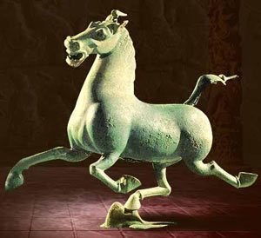
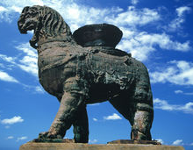
课题1 金属材料
新知学习
一、几种重要的金属
【深入了解】
人类从石器时代进入青铜器时代，继而进入铁器时代，就是以金属材料的使用作为标志的。至今，铜和铁作为金属材料一直被广泛地应用着。
马踏飞燕（东汉晚期）
河北沧州铁狮子（953年）

Slide 4
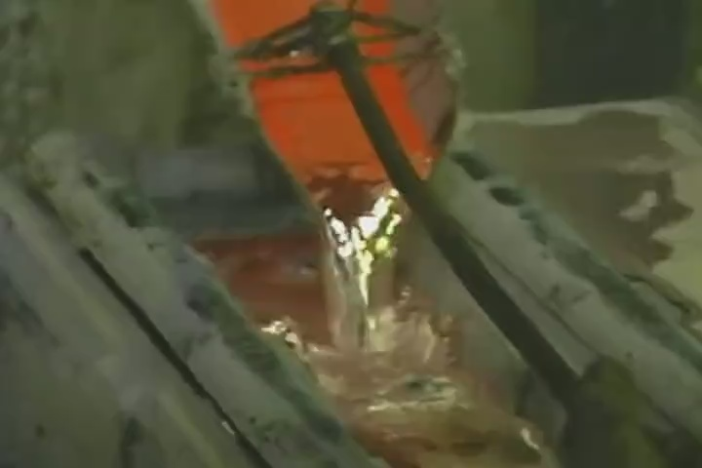
课题1 金属材料
新知学习
一、几种重要的金属
【深入了解】
铝（Al）
铝是银白色，
密度小，
具有抗腐蚀性强等优良性能。

Slide 5
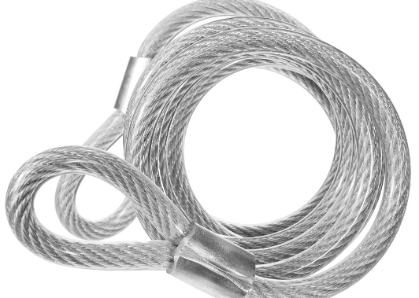
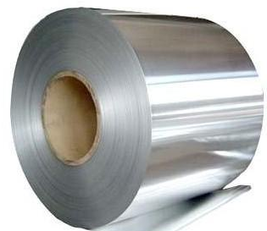
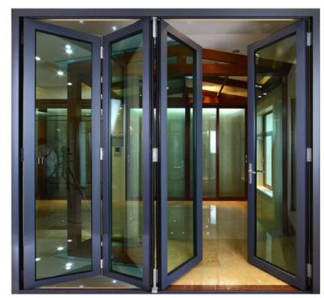
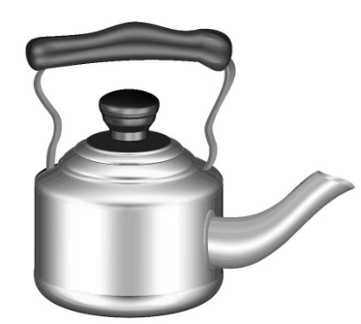
课题1 金属材料
新知学习
一、几种重要的金属
【深入了解】
铝（Al）
铝的利用要比铜和铁晚得多，仅仅是100多年前的事情。

Slide 6
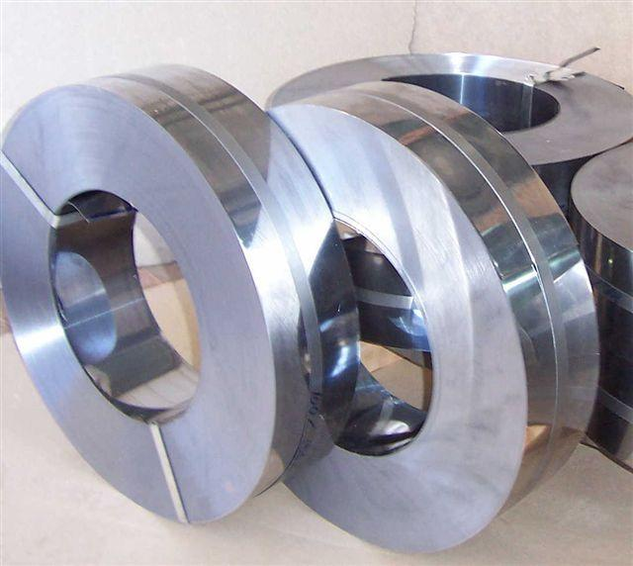
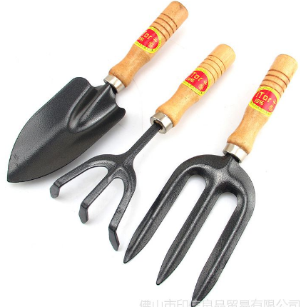
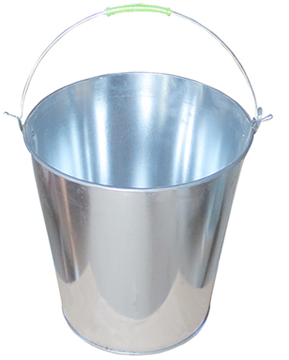
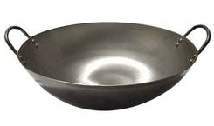
课题1 金属材料
新知学习
一、几种重要的金属
【深入了解】
铁（Fe）
纯铁是银白色，
质软。是目前年产量最高、使用量最大的金属。

Slide 7
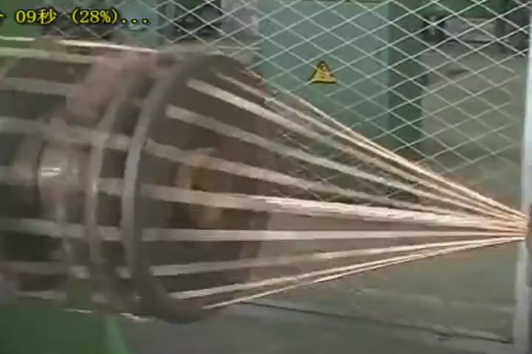
课题1 金属材料
新知学习
一、几种重要的金属
【深入了解】
铜（Cu）
纯铜是紫红色，密度较大、导电性较好，比较耐腐蚀的金属。

Slide 8
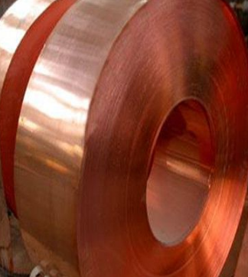
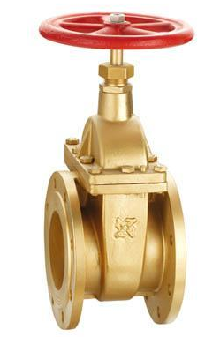
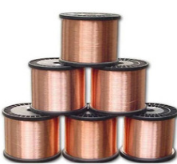
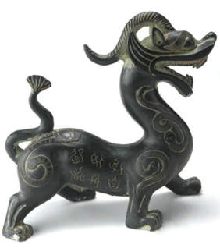
课题1 金属材料
新知学习
一、几种重要的金属
【深入了解】
铜（Cu）

Slide 9
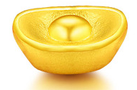
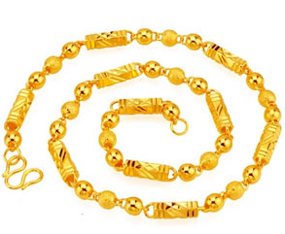
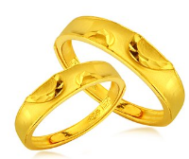
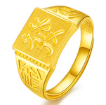
课题1 金属材料
新知学习
一、几种重要的金属
【深入了解】
金（Au）
金是黄色，
密度最大。
辨别真假黄金

Slide 10
课题1 金属材料
新知学习
一、几种重要的金属
金属除具有一些共同的物理性质外，还具有各自的特性，金属的导热性、导电性、密度、熔点、硬度等物理性质差别也较大。
一些金属物理性质的比较
物理性质 | 物理性质比较
导电性（以银的导电性为100作标准）
密度/(g.cm³)
银 铜 金 铝 锌 铁 铅
100 99 74 61 27 17 7.9
金 铅 银 铜 铁 锌 铝
19.3 11.3 10.5 8.92 7.86 7.14 2.70

Slide 11
课题1 金属材料
新知学习
一、几种重要的金属
金属除具有一些共同的物理性质外，还具有各自的特性，金属的导热性、导电性、密度、熔点、硬度等物理性质差别也较大。
一些金属物理性质的比较
物理性质 | 物理性质比较
熔点/℃
硬度（以金刚石的硬度为10作标准）
钨 铁 铜 金 银 铝 锡
3410 1535 1083 1064 962 660 232
铬 铁 银 铜 金 铝 铅
9 4-5 2.5-4 2.5-3 2.5-3 2-2.9 1.5

Slide 12
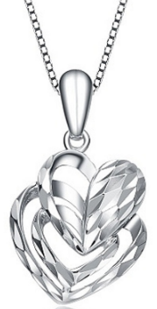
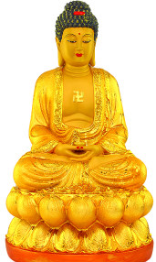
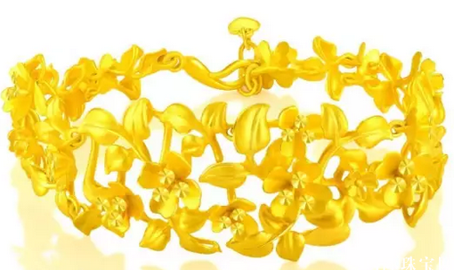
课题1 金属材料
新知学习
一、几种重要的金属
根据不同金属各自的物理特性，可制造出不同用途的金属制品。
金属光泽

Slide 13
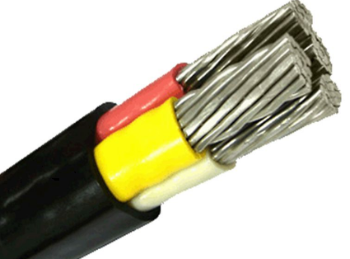
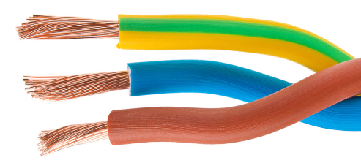
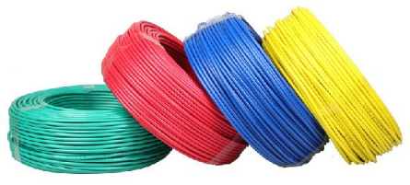
课题1 金属材料
新知学习
一、几种重要的金属
根据不同金属各自的物理特性，可制造出不同用途的金属制品。
能够导电

Slide 14
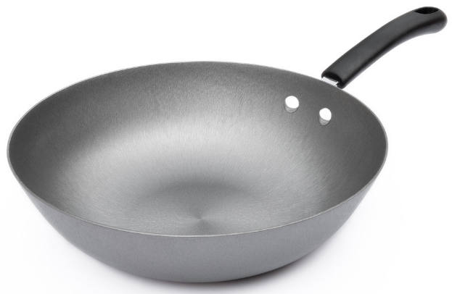
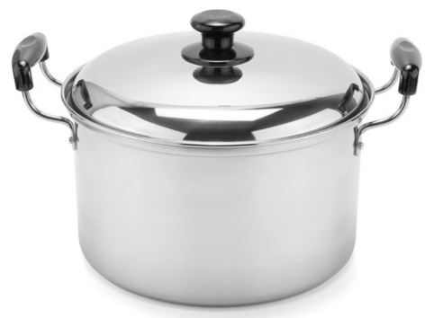
课题1 金属材料
新知学习
一、几种重要的金属
根据不同金属各自的物理特性，可制造出不同用途的金属制品。
能够导热

Slide 15
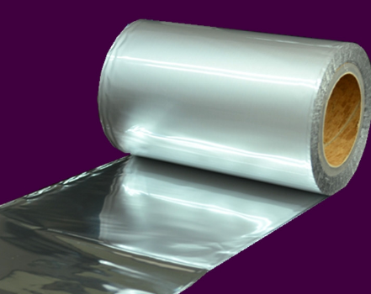
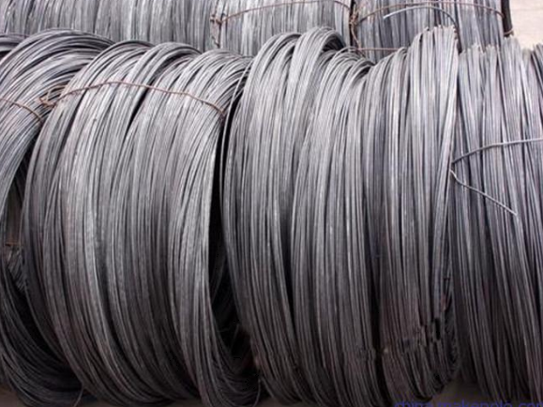
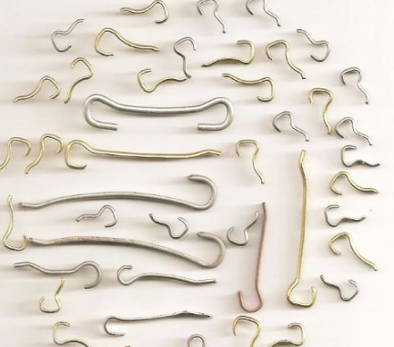
课题1 金属材料
新知学习
一、几种重要的金属
根据不同金属各自的物理特性，可制造出不同用途的金属制品。
有延展性
压成薄片
拉成丝线
弯曲成各种形状
总结：金属的物理性质 视频

Slide 16
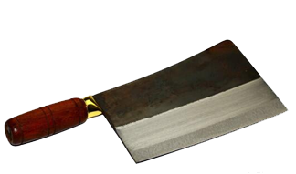
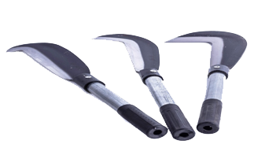
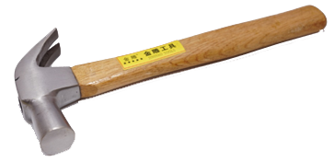
课题1 金属材料
新知学习
一、几种重要的金属
【合作探讨】
1. 为什么菜刀、镰刀、锤子等用铁制而不用铝制？
铁的硬度比铝大

Slide 17
课题1 金属材料
新知学习
一、几种重要的金属
【合作探讨】
2. 银的导电性比铜好，为什么电线
一般用铜制而不用银制？
银的密度比铜大，资源比较少，价格比较昂贵。

Slide 18
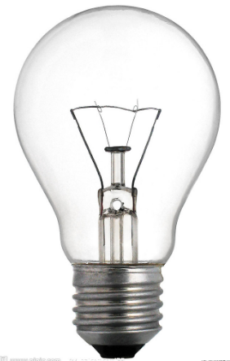
课题1 金属材料
新知学习
一、几种重要的金属
【合作探讨】
3. 为什么灯泡里的灯丝用钨制而不用锡制？
如果用锡制的话，可能会出现什么情况？
钨的熔点最高，而锡的熔点较低，如果用锡制灯丝的话，通电后灯丝很快就会熔断。

Slide 19
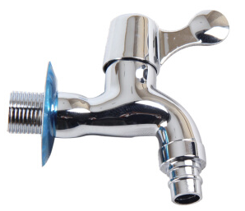
课题1 金属材料
新知学习
一、几种重要的金属
【合作探讨】
4. 为什么有的铁制品如水龙头等要镀铬？
如果镀金怎么样？
铬是硬度最大的金属，在铁制水龙头表面镀一层铬既耐磨、又美观，还耐腐蚀。
如果镀一层金，虽然美观，但不耐磨而且价格特别昂贵。

Slide 20
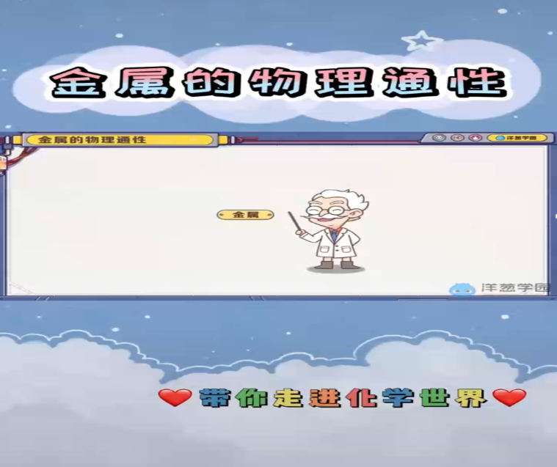
新知学习
课题1 金属材料
【合作探讨】
一、几种重要的金属
通过以上探讨，可以得出以下结论：
① 物质的性质在很大程度上决定了物质的用途，但这不是唯一的决定因素。
② 在考虑物质的用途时，还需要考虑价格、资源、是否美观、使用是否便利，以及废料是否易于回收和对环境的影响等多种因素。

Slide 21
学习检测
铝
铁
1. 地壳里含量最多的金属元素是 ，其次是 。
2. 厨房内炒菜锅用的材料是 ，新房装修时用作窗户的玻璃边框的材料
是 ， 防盗网用的材料是 ，室内电线内芯用的材料是 。
铁
铝合金
不锈钢
铜
3. 一些人颈上戴的粗粗的项链是用 或 等打造的。
金
铂
铁、铝、铜、金等都属于金属材料，
金属材料在日常生产和生活中的应用越来越广泛了。

Slide 22
课题1 金属材料
一、几种重要的金属
【学习检测】
1. 金属材料包括 以及 。
纯金属
它们的合金
2. 人类使最早的金属是 ，使用最多的金
属是 。
铜
铁
3. 现在，世界上年产量最多的金属是 ，其次
是 。
铁
铝

Slide 23
课题1 金属材料
一、几种重要的金属
4. 金属共同的物理性质有 、 、
、 等。
【学习检测】
有金属光泽
能够导电
能够导热
有延展性
5. 铁、铝呈 色，铜呈 色，金呈 色。
银白
紫红
黄
6. 常温下，大多数金属都是 态， 是液态。
固
汞

Slide 24
课题1 金属材料
一、几种重要的金属
【学习检测】
7. 导电、导热性最好的金属是 ，
密度最大的金属是 ，密度最小的是 ；
熔点最高的金属是 ，熔点最低的是 ；
硬度最大的金属是 ，
地壳中含量最高的金属元素是 ，
人体中含量最高的金属元素是 。
银
金
锂
钨
汞
铬
铝
钙

Slide 25
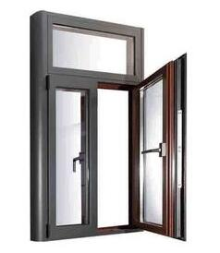
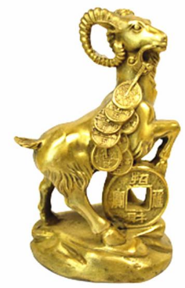
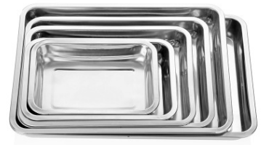
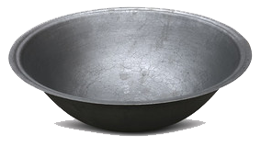
课题1 金属材料
新知学习
二、合金
在日常生活、工农业生产和科学研究中，大量使用的常常不是纯金属，而是它们的合金。
生铁制品
不锈钢制品
铝合金制品
黄铜制品
合金是怎样制成的呢？

Slide 26
课题1 金属材料
新知学习
二、合金
合金是在金属中加热熔合某些金属或非金属，就可以制得具有金属特征的合金。
生铁
在纯铁中熔合了2%~4.3%的碳，另加硅、锰等。
钢
在纯铁中熔合了0.03%~2%的碳，另加铬、镍、锰等。
这种组成的改变，使得合金性能也随之发生改变。
纯铁较软，生铁比纯铁硬，不锈钢不仅比纯
铁硬，而且其抗腐蚀性能也比纯铁好得多。

Slide 27
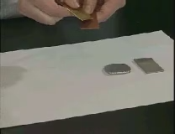
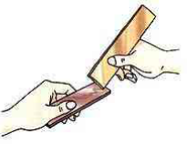
课题1 金属材料
新知学习
二、合金
【实验8-1】
比较黄铜（铜锌合金）和铜片、硬铝片（铝合金）和铝片的光泽和颜色；将它们互相刻画，比较它们的硬度。

Slide 28
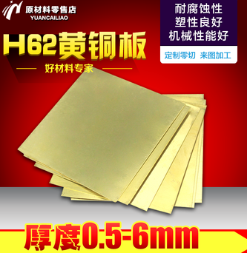
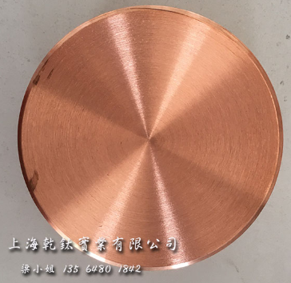
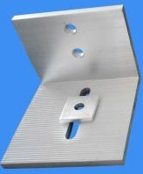
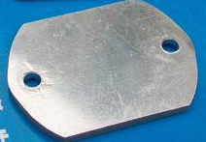
新知学习
课题1 金属材料
二、合金
【实验8-1】
性质比较 | 现 象
 | 黄铜 | 铜 | 硬铝 | 铝
光泽和颜色
硬度
结论
比较黄铜（铜锌合金）和铜片、硬铝片（铝合金）和铝片的光泽和颜色；将它们互相刻画，比较它们的硬度。
黄色
紫红色
银白色
银白色
黄铜比铜硬
硬铝比铝硬
合金比纯金属硬
黄铜
纯铜
铝合金
纯铝

Slide 29
课题1 金属材料
新知学习
焊锡 主要用于连接不过分要
求强度的小接头，如电
子仪器、仪表、家电电
子线路的接头。
二、合金
查阅资料，了解焊锡（锡铅合金）和武德合金（铅、铋、锡和镉的合金）的用途。根据下表提供的数据，你能得到什么启示？
【讨论】
武德合金 主要用于电路闸刀
里的保险丝。
 | 纯金属 |  |  |  | 合金
 | 铅 | 镉 | 铋 | 锡 | 焊锡 | 武德合金
熔点/℃ | 327 | 321 | 271 | 232 | 183 | 70
启示
合金的熔点低于组成它们的纯金属，组成元素越多，熔点越低

Slide 30
课题1 金属材料
新知学习
随着社会的不断发展，科技不断提高，合金的种类越来越多，用途越来越广。
二、合金
尽管目前已制得的纯金属只有90余种，
但由这些纯金属按一定组成和质量比制得的合金已达几千种。
合金 | 主要成分 | 主要性质 | 主要用途
不锈钢 | 铁、铬、镍 | 抗腐蚀性好 | 医疗器械、炊具、 容器、反应釜
锰钢 | 铁、锰、碳 | 韧性好、硬度大 | 钢轨、挖掘机铲斗、 坦克装甲、自行车架

Slide 31
课题1 金属材料
新知学习
随着社会的不断发展，科技不断提高，合金的种类越来越多，用途越来越广。
二、合金
尽管目前已制得的纯金属只有90余种，
但由这些纯金属按一定组成和质量比制得的合金已达几千种。
合金 | 主要成分 | 主要性质 | 主要用途
黄铜 | 铜、锌 | 强度高、可塑性好、 易加工、耐腐蚀 | 机器零件、仪表、日用品
青铜 | 铜、锡 | 强度高、可塑性好、 耐磨、耐腐蚀 | 机器零件如轴承、齿轮等

Slide 32
课题1 金属材料
新知学习
随着社会的不断发展，科技不断提高，合金的种类越来越多，用途越来越广。
二、合金
尽管目前已制得的纯金属只有90余种，
但由这些纯金属按一定组成和质量比制得的合金已达几千种。
合金 | 主要成分 | 主要性质 | 主要用途
白铜 | 铜、镍 | 光泽好、耐磨、 耐腐蚀、易加工 | 钱币、代替银做饰品
焊锡 | 锡、铅 | 熔点低 | 焊接金属

Slide 33
课题1 金属材料
新知学习
随着社会的不断发展，科技不断提高，合金的种类越来越多，用途越来越广。
二、合金
尽管目前已制得的纯金属只有90余种，
但由这些纯金属按一定组成和质量比制得的合金已达几千种。
合金 | 主要成分 | 主要性质 | 主要用途
硬铝 | 铝、铜、 镁、硅 | 强度和硬度好 | 火箭、飞机、 轮船等制造业
18K 黄金 | 金、银、铜 | 光泽好、耐磨、易加工 | 金饰品、钱币、电子元件

Slide 34
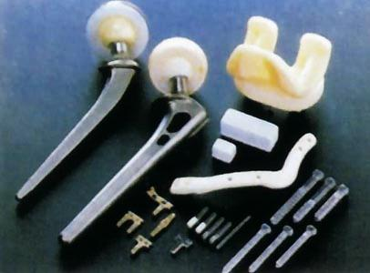
课题1 金属材料
新知学习
二、合金
钛和钛合金被认为是21世纪的重金属材料，它们具有很多优良的性能，如熔点高、密度小（仅为4.5g/cm³）、可塑性好、易于加工、机械性能好等。尤其是钛和钛合金的抗腐蚀性能非常好，即使把它们放在海水中数年，取出后仍光亮如初，其抗腐蚀性能远优于不锈钢。
钛和钛合金被广泛用于火箭、导弹、航天飞机、船舶、化工和通信设备等。
钛合金可以用来制造人造骨等。

Slide 35
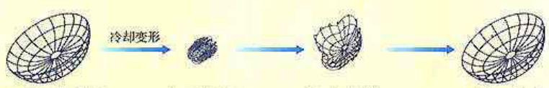
课题1 金属材料
新知学习
二、合金
形状记忆合金 是具有形状记忆效应的合金。
用形状记忆合金
丝制成的天线
将天线揉成团
在加热时形
状开始恢复
形状完全恢复
用钛镍形状记忆合金制成的人造卫星天线

Slide 36
课题1 金属材料
新知总结
金属具有很多共同的物理性质。例如，常温下它们都是固体
（汞除外），有金属光泽，大多数为电和热的优良导体，有
延展性，密度较大，熔点较高。
2. 物质的性质在很大程度上决定了物质的用途，但这不是唯一
的决定因素。在考虑物质的用途时，还需要考虑价格、资源、
是否美观、使用是否便利，以及废料是否易于回收和对环境
的影响等多种因素。
金属材料包括铁、铝、铜等纯金属及合金。在金属中加热熔合某些金属或非金属而制得的合金，其性能会发生改变。合金的强度和硬度一般比组成它们的纯金属更高，抗腐蚀性能等也更好，因此，合金具有更广泛的用途。

Slide 37
课题1 金属材料
课堂练习
1. 下列关于钢的说法正确的是 ( A )
A.钢属于混合物 B.钢的含碳量比生铁高
C.钢的硬度比纯铁硬度小 D.钢不导电也不导热
2. 食品包装袋中经常使用到铝箔，铝能制成铝箔是因为铝具有良好的 ( D )
A.导电性 B.抗腐蚀性 C.导热性 D.延展性
3.人类使用金属的历史，由早到晚的顺序是（ C ）
A.铁 铜 铝 B.铝 铜 铁 C.铜 铁 铝 D.铜 铝 铁

Slide 38
课题1 金属材料
课堂练习
4. 某合金与铁的物理性质的比较如下表所示：
(注：硬度以金刚石的硬度为10作标准，导电性以银的导电性为100作标准)
已知该合金耐腐蚀、强度大，从性能上看，该合金不适合制 ( C )
A.门窗框 B.炉具 C.导线 D.航天器
 | 熔点 | 密 度 | 硬度 | 导电性
某合金 | 3 200 ℃ | 3.20 g·cm⁻³ | 7.5 | 3.5
铁 | 1 535 ℃ | 7.86 g·cm⁻³ | 4.5 | 17

Slide 39
课题1 金属材料
课堂练习
5. 金属、金属材料的性质在很大程度上决定了它们的用途。下列相关说法
中不正确的是 ( D )
A．钨的熔点高，可以用来作灯丝
B．铁有良好的导热性，可以用来制炊具
C．不锈钢的抗腐蚀性好，常用于制造医疗器械
D．铅锑合金的熔点较低，常用于制成发热体

Slide 40
课题1 金属材料
课堂练习
6.“垃圾是放错了位置的资源”，应该分类回收。生活中废弃的铁锅，铝
制易拉罐、铜导线可以归为一类加以回收，因为它们属于 ( D )
A.氧化物 B.化合物 C.混合物 D.金属或合金
7. 下列物质中，不属于金属材料的是（ C ）
A.钢 B.铜 C.氧化铁 D.硬铝
8. 物质的性质决定其用途。下列物质的用途和性质不一致的是 ( D )
A．铜导电性良好，作导线 B．铝密度小，作制飞机材料
C．金的延展性好，制成金箔 D．银的导电性好，作装饰品

Slide 41
课题1 金属材料
课堂练习
联合国卫生组织经过严密的科学分析，认为我国的铁锅是最理想的餐
具，并向全世界大力推广。其主要原因是（ C ）
A. 价格便宜
B. 升热慢退热也慢，保温性较好
C. 烹饪出的食品含有铁元素
D. 铁中含有有机物必含铁元素
10. 下列关于金属利用的说法错误的是 ( C )
A.用铝制高压电线 B.用钨制灯丝
C.用纯铁制机床底座 D.用铝粉制防锈漆

Slide 42
课题1 金属材料
课堂练习
11. 我国第四套人民币硬币从1999年开始发行，一元币为钢芯镀镍(Ni)，
伍角币为钢芯镀铜合金，一角币为铝合金或不锈钢。
(1)铸造以上硬币用到的材料都是_________________(填“合成材料”
或“金属材料”)。
(2)选择铸造硬币的材料不需要考虑的因素是_________________ (填序号)。
A.金属的导电性 B.金属的耐腐蚀性
C.金属的硬度 D.金属价格与硬币面值的吻合度
金属材料
A

Slide 43
课题1 金属材料
课堂练习
12. 利用金属的物理性质鉴别下列各组物质(简要写出物质性质即可)：
(1)铁和铝：_____________________。 (2)银和汞：___________。
(3)铜和金：___________。 (4)铜和铁：___________。
(5)铜片和黄铜片：_________。 (6)锡和焊锡：______________。
能否被磁铁吸引
状态
颜色
颜色
硬度
熔点

Slide 44
课题1 金属材料
_____
课堂练习
13. 在日常生活中，许多地方用到金属材料，比如：
体温计中填充的金属是________，
常用作导线的金属是________，
常用作菜刀的金属是________，
家用热水瓶胆壁上的金属是________，
常用作干电池负极的金属是________,
目前常用的壹元硬币 ，伍角硬币 ，壹角硬币 。
水银
铝、铜
铁
银
锌
铜镍合金
铜锌合金
铝镁合金

Slide 45
纯金属
合金
金属材料包括: 和 。
一、纯金属：
1、金属发展史：石器--青铜--铁--铝--其他金属
2、物理性质
①常温下一般是固体； 汞为液体；
②有金属光泽，大多数是银白色； （铜为紫红色，金呈黄色）
③多数都是电和热的良导体； （导电、导热性）
④有延（拉成细丝）展（展成薄片）性
⑤密度较大； ⑥熔点较高。
3.性质决定物质的用途：
（1）还需考虑的因素：价格； 资源；是否美观；使用是否便利；废料是否易于回收； 对环境的影响 。

Slide 46
二、合金： （混合物 ）
1、 定义：在金属中加热熔合某些金属或者非金属制成的具有金属特性的混合物
2、合金的性能：合金与纯金属相比：
（1）强度大（2）硬度高 （3）抗腐蚀性强（4）熔点低
（1）生铁
（2）钢
3、铁合金
( 含碳量：2% ～ 4.3% )
(含碳量：0.03%～2% )
注：生铁和钢性质不同的原因：含碳量不同。
4、可用来制造人造骨金属材料：钛合金
三、常见物质的颜色：
1、黑色固体： MnO₂、Fe₃O₄、CuO、C
2、红色物质有：Cu、Fe₂O₃、红磷
4、淡黄色固体：S

